Slide 1


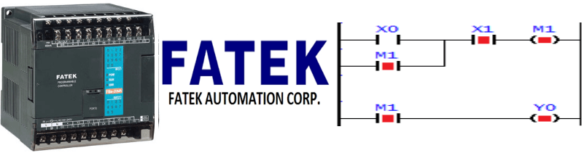

“Comparativa de softwares para PLC”
ALUMNOS:
LUIS ALFREDO PEREZ AGUILAR
JOSE MIGUEL RODRIGUEZ GARCIA
JORGE DANIEL CORCHADO GARIBAY
MONSERRAT RANGEL OLGUIN
MORALES CRUZ ORLANDO ISRAEL
FATEK”

Slide 2

FATEK Automation corp. Fue establecida en 1992 en Taiwán por un grupo de ingenieros que se dedicaban al diseño y desarrollo de PLC.
Desde su creación se han proporcionado productos de control automático, de gran calidad, funciones y facilidad de uso.
Son reconocidos en la industria por su calidad y confiabilidad.
Cuentan con bastantes productos como: PLC, HMI, soluciones IoT, software, servidor OPC Y fuente de alimentación.
Fuente: Fatek México PLCs - Marca Exclusiva Logicbus

Slide 3
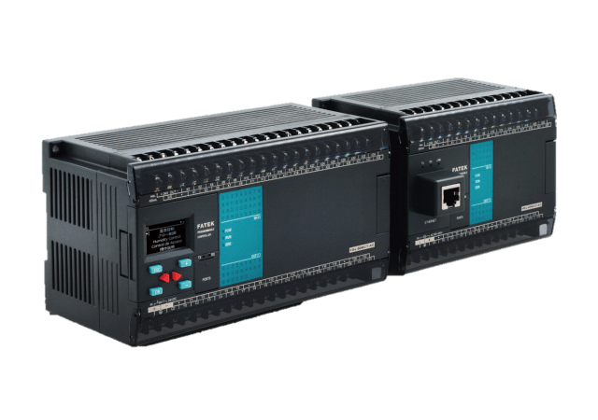
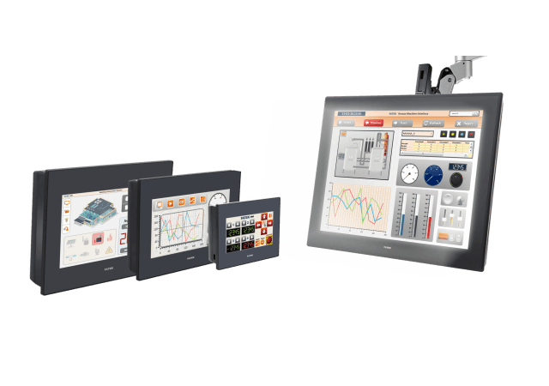
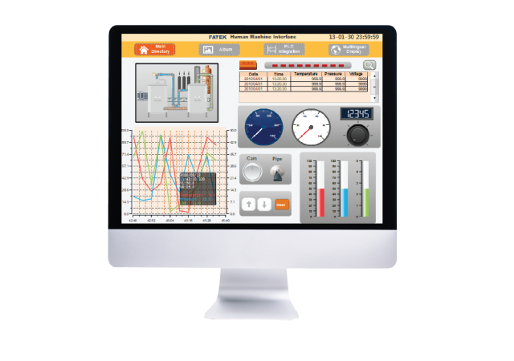

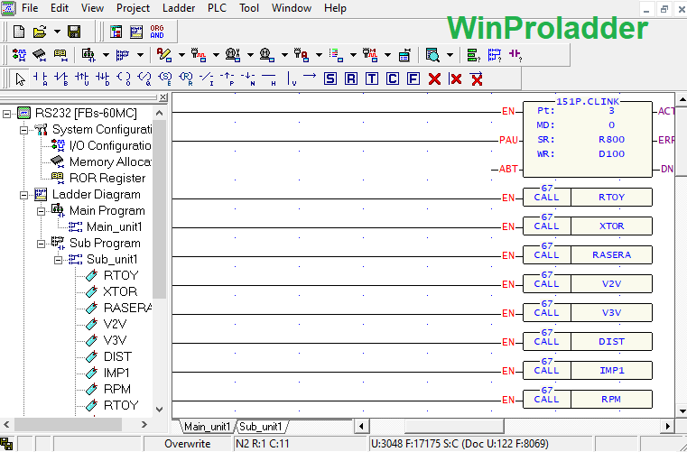
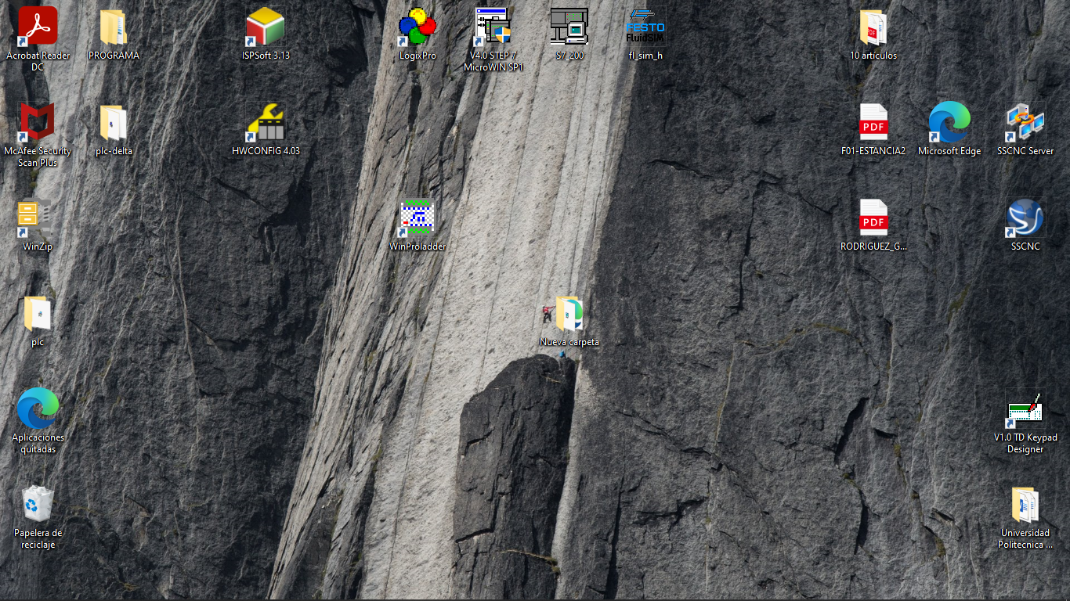
HMIs
PLCs
Servicios IoT
SCADA
Software
Fuente: Fatek México PLCs - Marca Exclusiva Logicbus

Slide 4
El PLC Fatek es un PLC muy amigable y de Software gratuito que es utilizado para tareas mayormente Simples; es económico y posee confiabilidad.
Nombre Software: Winproladder
Precio: GRATIS
PLCs Compatibles: PLCs Fatek FBs Series
Fuente: Descarga Softwares de PLC Gratuitos o Versiones DEMO para Simulación (electricalchile.cl)

Slide 5
VENTAJAS
Confiabilidad
Gratis
Fácil de usar
Facilita el aprendizaje
Es compatible con varios modelos de PLC
DESVENTAJAS
El software puede dañar tu pc.
Fuente: Catalogo-PLC-Fatek-ESP.pdf (logicbus.com.mx)

Slide 6
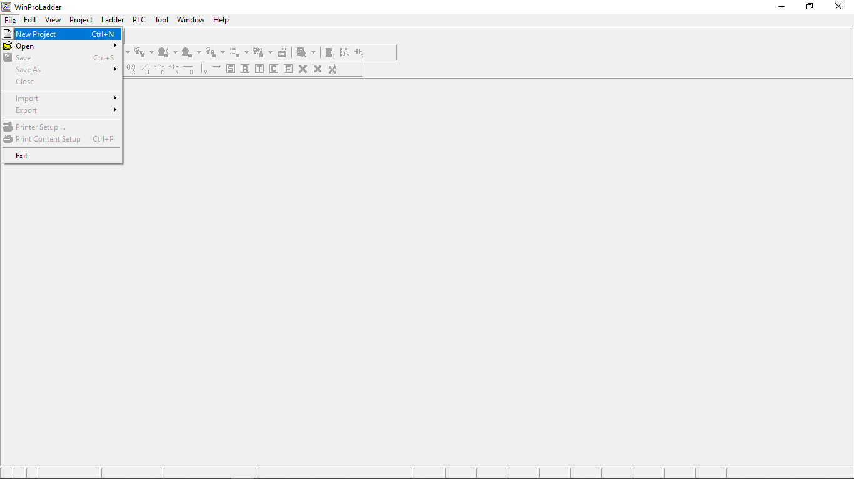
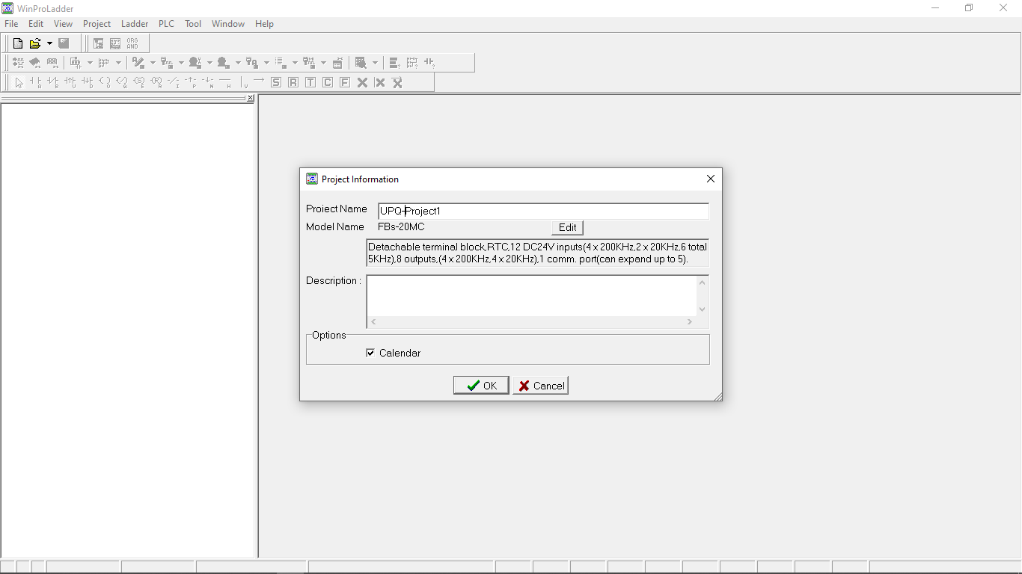
PASOS PARA PROGRAMAR EN FATEK
1. TENEMOS QUE CREAR NUESTRO PROYECTO Y PROGRAMA, EN DONDE SELECIONAREMOS EL TIPO DE CPU QUE SE UTILIZARA.
Fuente: Programar un PLC Fatek e Instalar Software gratuito Winproladder (electricalchile.cl)

Slide 7
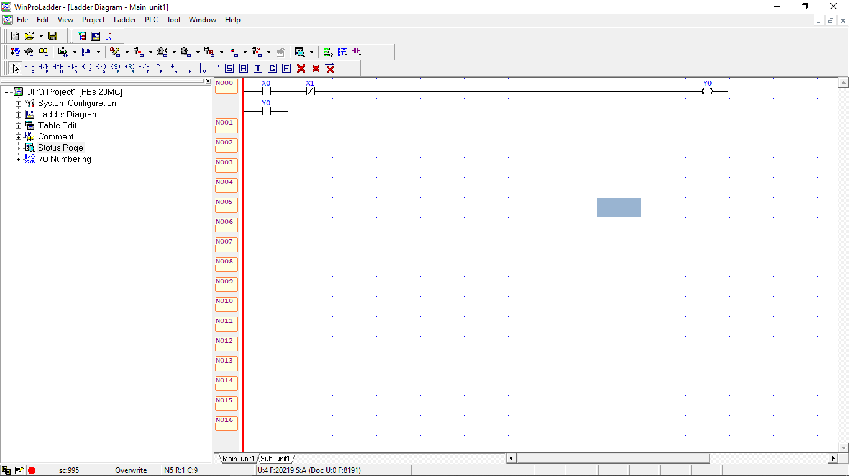
2. AHORA EMPEZAMOS AGREGAR LAS INSTRUCCIONES DEL PROGRAMA A PARTIR DE NA ES : “X0” Y NC ES: “X1” Y UNA SALIDA O ACTUADOR COMO “Y0”
Fuente: Programar un PLC Fatek e Instalar Software gratuito Winproladder (electricalchile.cl)

Slide 8
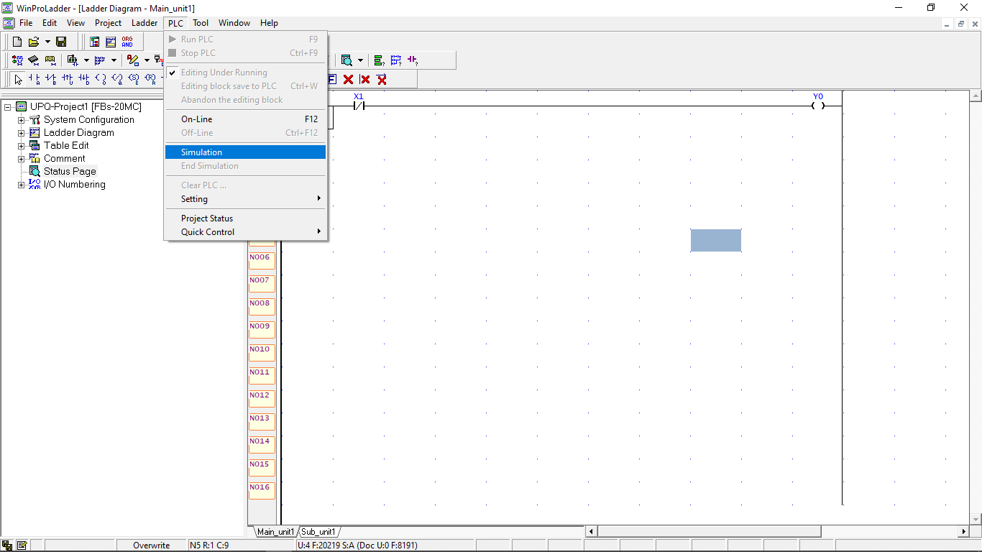
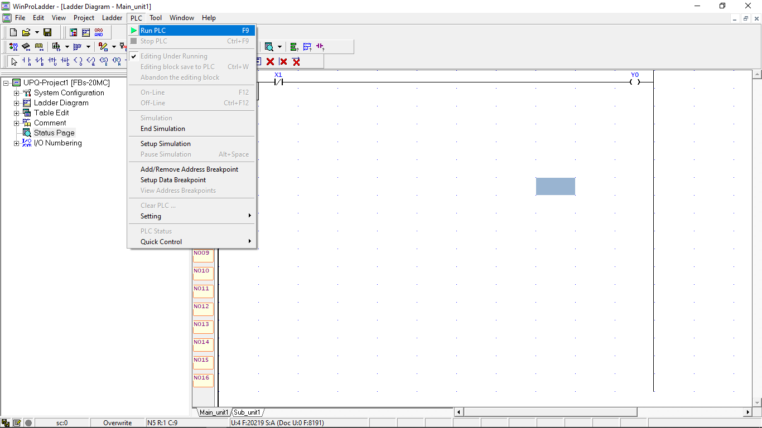
2. YA QUE TIENES TU PROGRAMA CARGADO SEGUIREMOS CON LA SIMULACION DEL PROGRAMA COMO SE MUESTRA A CONTINUACION.
1
2
Fuente: Programar un PLC Fatek e Instalar Software gratuito Winproladder (electricalchile.cl)

Slide 9
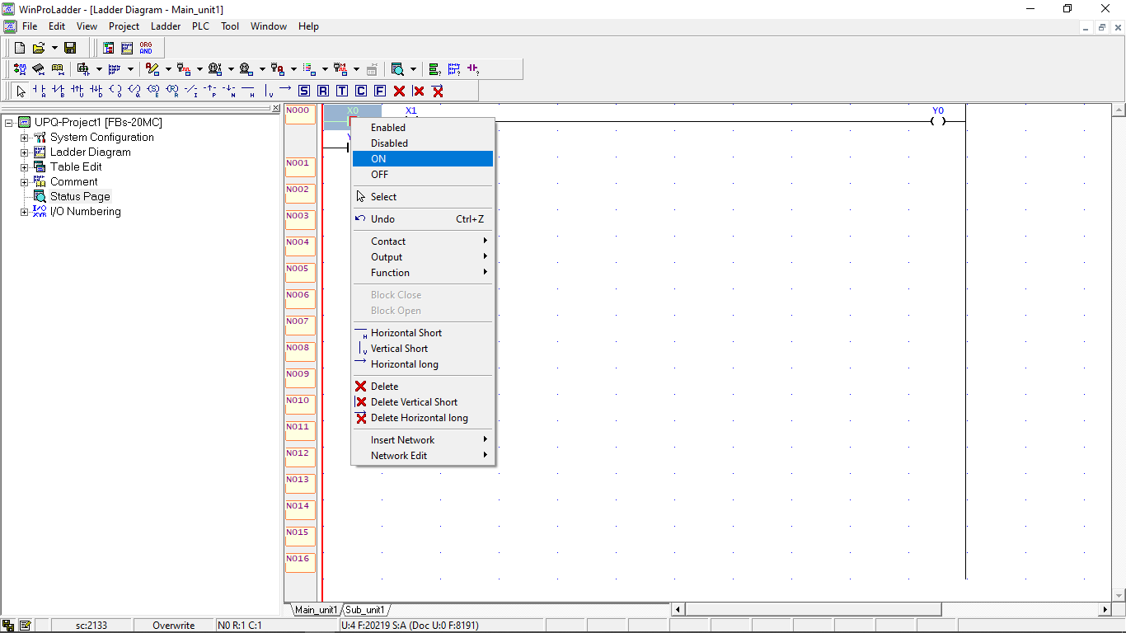
3. SE SELECCIONA EL COMPONENTE QUE SE QUIERE ACTIVAR PRESIONANDO EN LA OPCION DE ON PARA ACTIVAR LA SIMULACION.
Fuente: Programar un PLC Fatek e Instalar Software gratuito Winproladder (electricalchile.cl)

Slide 10
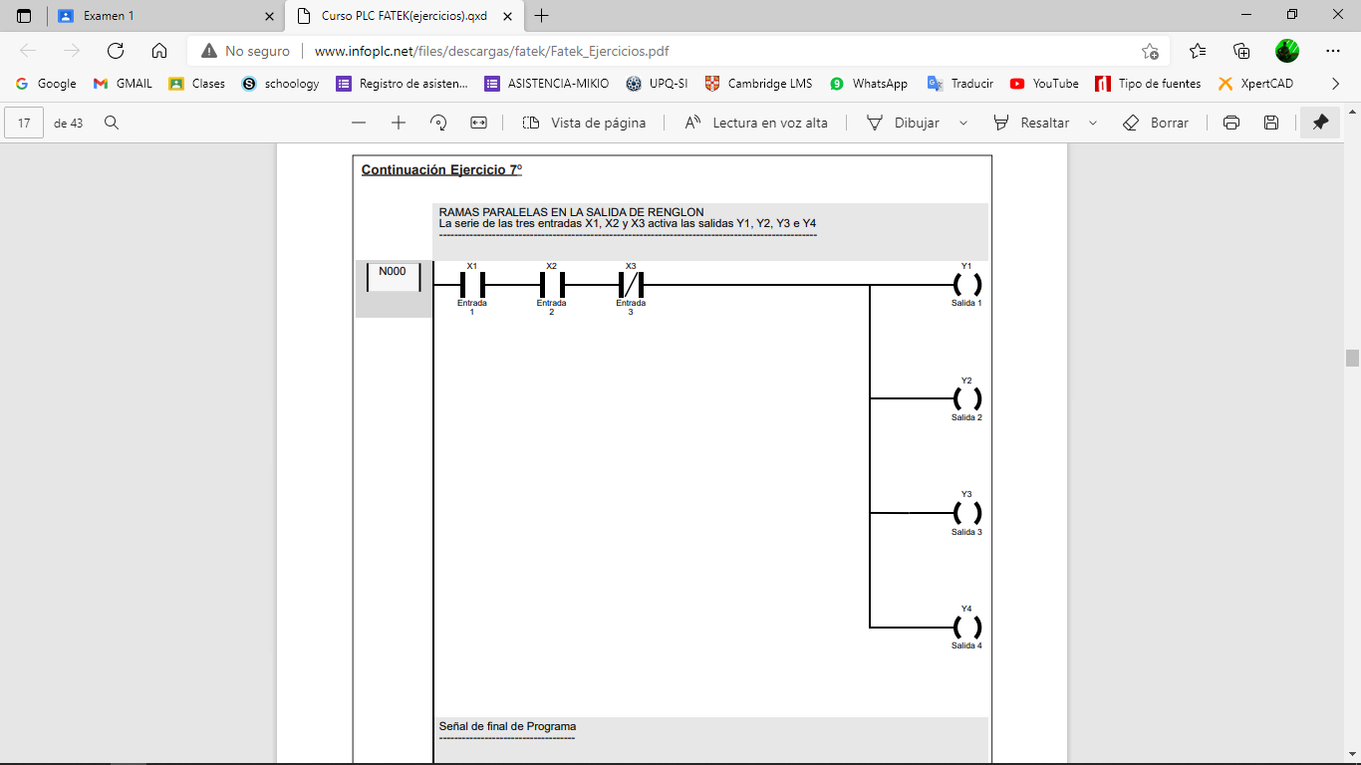
PRACTICA 1:
Fuente: Curso PLC FATEK(ejercicios).qxd (infoplc.net)

Slide 11
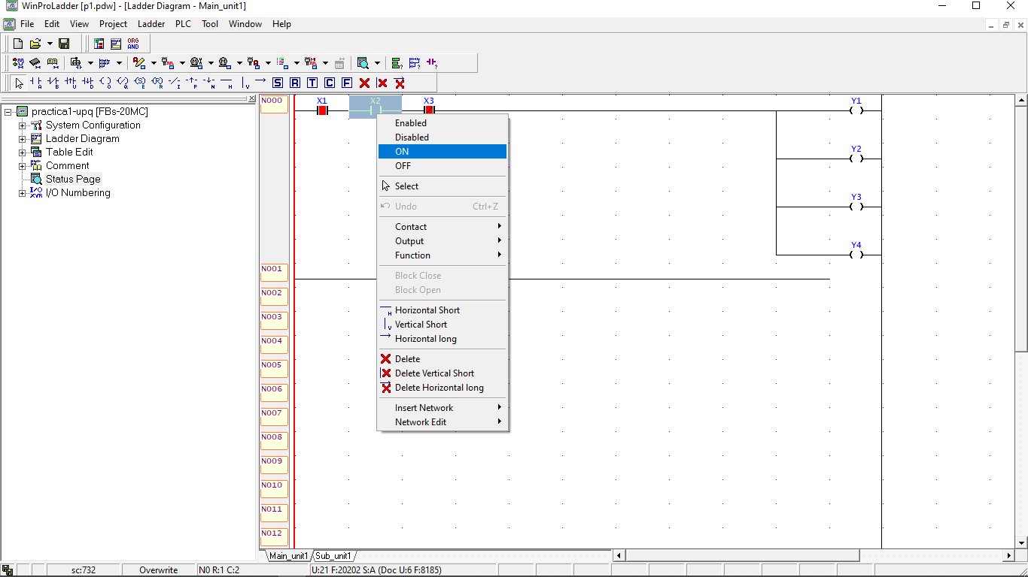
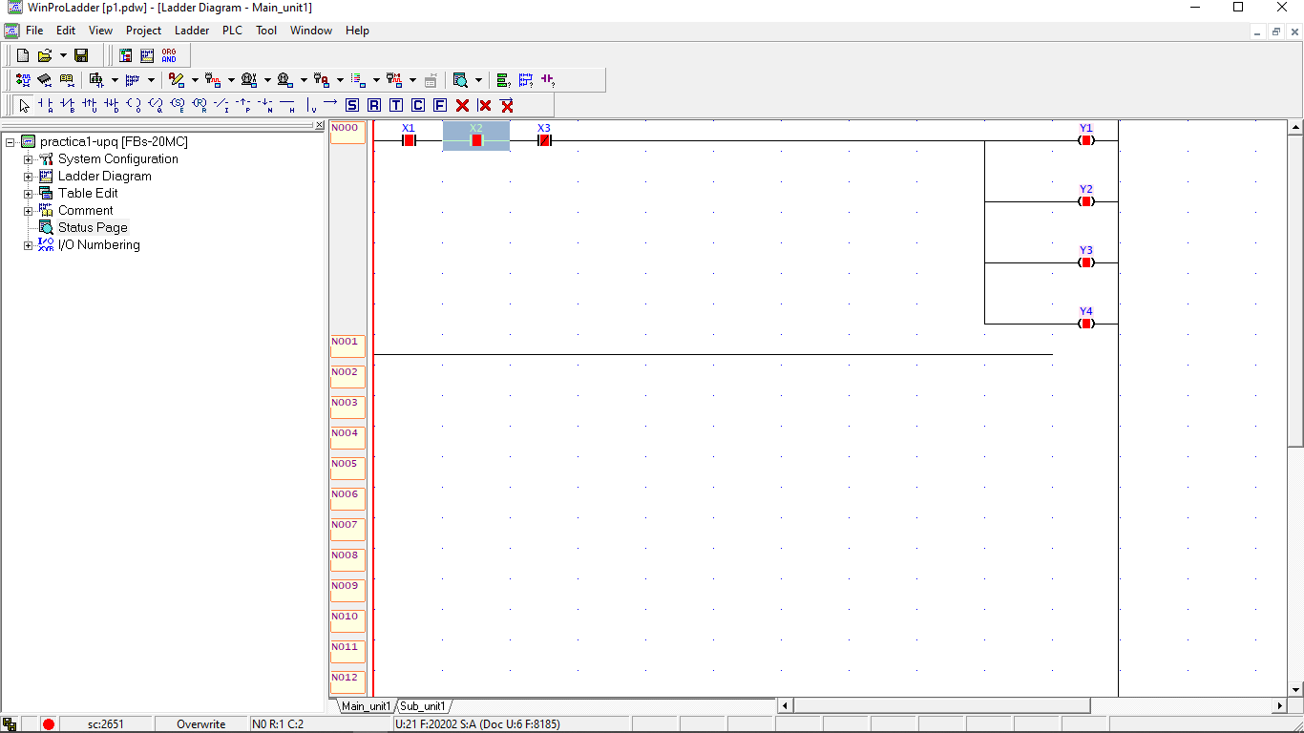
PRACTICA 1:
Fuente: Curso PLC FATEK(ejercicios).qxd (infoplc.net)

Slide 12
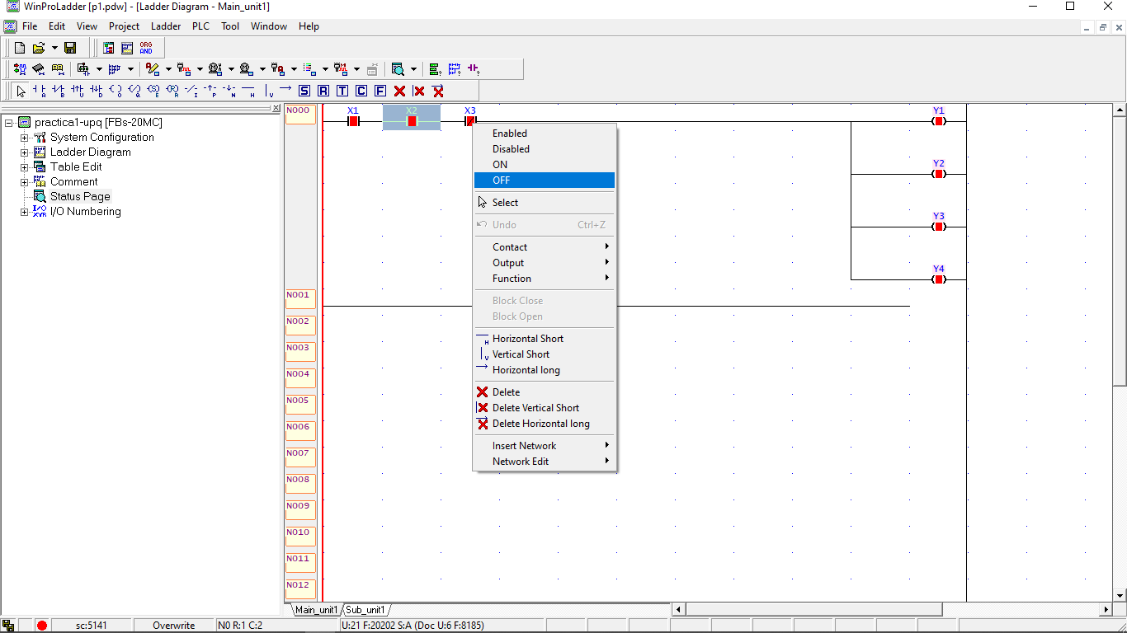
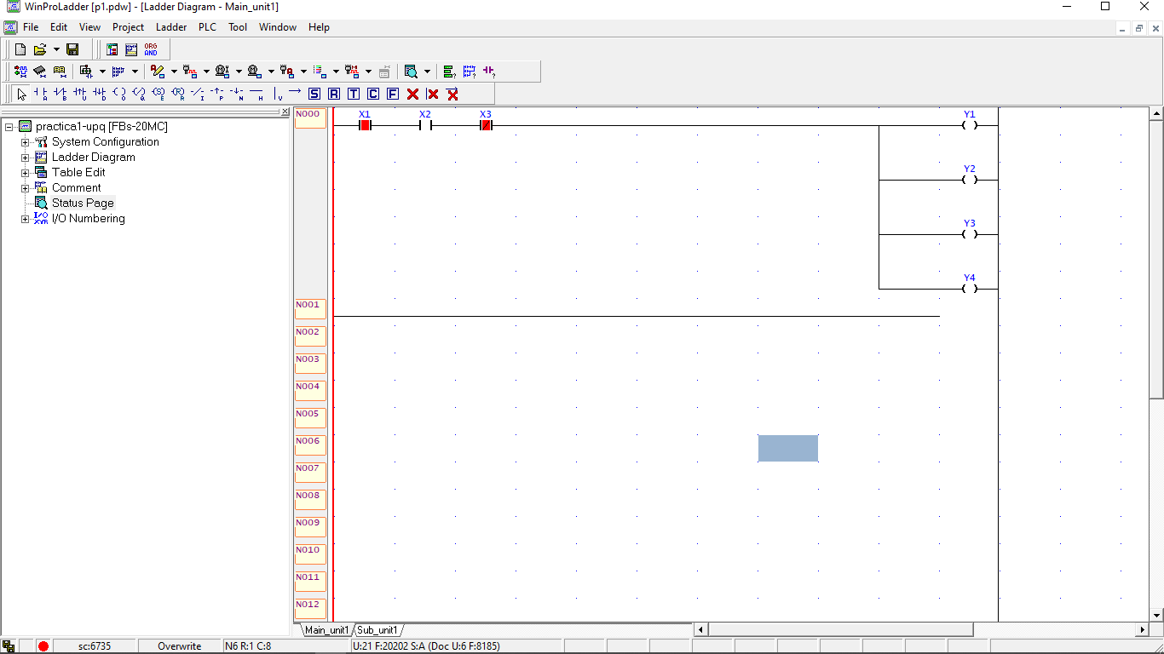
PRACTICA 1:
Fuente: Curso PLC FATEK(ejercicios).qxd (infoplc.net)

Slide 13
GRACIAS POR SU ATENCION

